Slide 1

ТЕТРИС
Презентация Ксении Хоменко

Slide 2
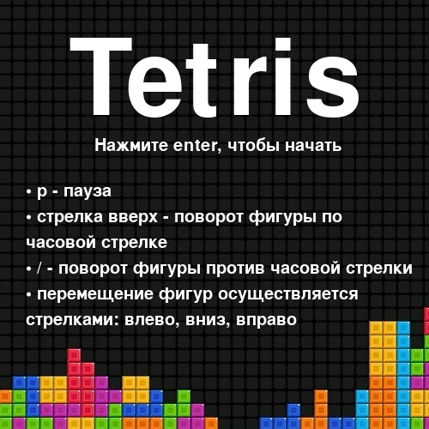
ИНТРО
НАЗВАНИЕ
КЛАВИШИ, НЕОБХОДИМЫЕ ДЛЯ ИГРЫ

Slide 3
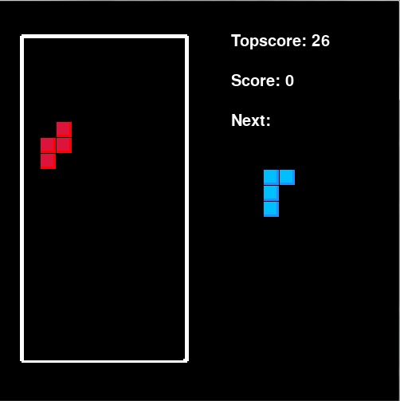
ИГРА
TOPSCORE
SCORE
СЛЕДУЮЩАЯ ФИГУРА

Slide 4
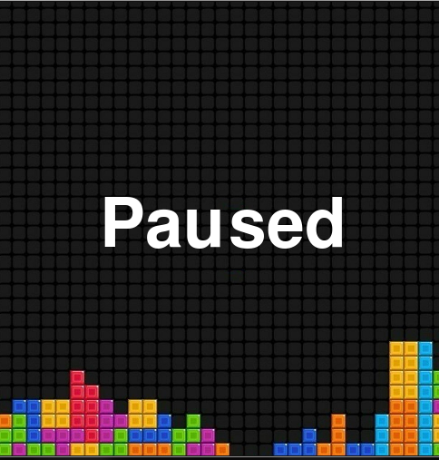
ПАУЗА
ПАУЗА ПРИ НАЖАТИИ НА «P»
ВЫЙТИ ИЗ ЭТОГО РЕЖИМА
НАЖАТИЕМ НА ЛЮБУЮ КЛАВИШУ

Slide 5
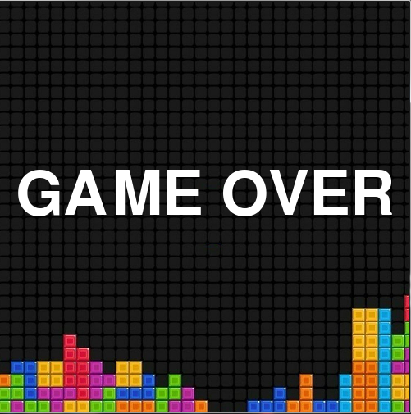
GAME OVER
НАЧАЛО НОВОЙ ИГРЫ ПРИ НАЖАТИИ НА ENTER

Slide 6
Спасибо за внимание

